Slide 1

Chương 4
Các Giao thức Điều khiển
Truy nhập Môi trường
4.3 Kỹ thuật điều khiển đa truy nhập định trình

Slide 2
Định trình dùng cho MAC
Định trình truyền khung để tránh va chạm trong môi trường chia sẻ
  Hiệu suất sử dụng kênh hiệu quả hơn
  Trễ ít biến động hơn
  Tạo công bằng đều giữa các trạm
  Tăng độ phức tạp về tính toán và thủ tục
Hai phương pháp chính
  Đặt chỗ
  Thăm dò

Slide 3

Hệ thống đặt chỗ
Các hệ thống tập trung: Một trạm trung tâm nhận yêu cầu từ các trạm và thực hiện cấp quyền được truyền cho các trạm
Hệ thống phân tán: các trạm thực hiện một thuật toán phân quyền để xác định trình tự truyền
Central
Controller

Slide 4
Hệ thống Đặt chỗ
Khoảng t/g
đặt chỗ
Truyền
khung
r
d
d
d
r
d
d
d
Time
Chu kỳ n
Chu kỳ (n + 1)
r
=
1
2
3
M
Quá trình phát được tổ chức theo các chu kỳ
Chu kỳ: khoảng thời gian đặt chỗ + Thời gian truyền khung
Khoảng thời gian đặt chỗ có một số khe nhỏ cho từng trạm yêu cầu đặt chỗ để truyền khung

Slide 5
Tùy chọn của Hệ thống Đặt chỗ
Hệ thống Tập trung hay Phân tán
  Hệ thống tập trung: Một trạm trung tâm lắng nghe thông tin đặt chỗ, quyết định trình tự truyền, trao quyền
  Hệ thống Phân tán: Mỗi trạm xác định khe phát của nó từ thông tin đặt chỗ
Đặt chỗ Đơn khung hay Đa Khung
  Đặt chỗ một khung: chỉ có thể đặt chỗ 1 khung trong chu kỳ đặt chỗ
  Đặt chỗ đa khung: có thể đặt chỗ hơn một khung

Slide 6
Ví dụ
Ban đầu trạm 3 & 5 đặt chỗ và truyền
(a) Bỏ qua thời gian lan truyền
r
3
5
r
3
5
r
3
5
8
r
3
5
8
r
3
t
Trạm 8 có khung truyền và đặt chỗ để truyền
Chu kỳ truyền bao gồm cả các khung từ trạm 8
(b) Thời gian lan truyền không thể bỏ qua
8
r
3
5
r
3
5
r
3
5
8
r
3
5
8
r
3
t

Slide 7
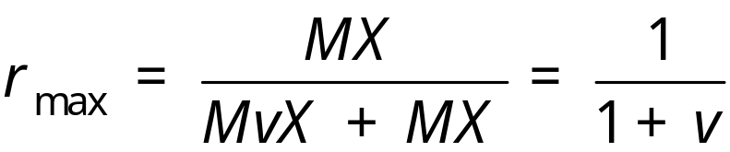
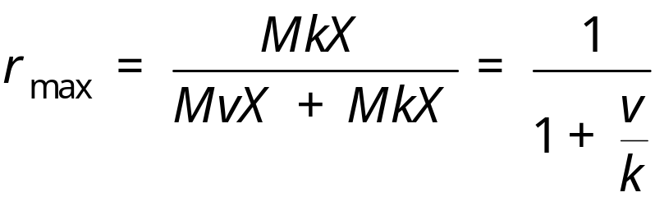
Hiệu suất của Hệ thống đặt chỗ
Giả thiết độ dài của minislot (slot đặt chỗ) = vX
Sơ đồ đặt chỗ đơn khung
  Nếu trễ truyền sóng có thể bỏ qua, truyền 1 khung đơn cần (1+v)X seconds
  Đường truyền tải đầy khi tất cả các trạm đều truyền và hiệu suất tối đa đạt được là:
Sơ đồ đặt chỗ k-frame
  Nếu có thể đặt chỗ truyền k frame và nếu có M trạm, thì có Mk frames có thể truyền trong khoảng thời gian XM(k+v) seconds
  Hiệu suất tối đa:

Slide 8
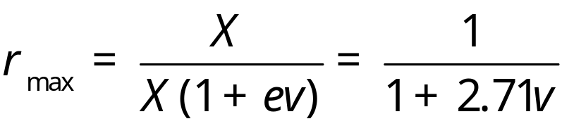
Hệ thống Đặt chỗ Truy nhập Ngẫu nhiên
Khi số trạm truyền ít không hiệu quả
  Do gán tĩnh cho mỗi trạm một khe thời gian đặt chỗ nhỏ
Sơ đồ đặt chỗ S-ALOHA
  Các trạm sử dụng S-Aloha để đặt chỗ
  Trung bình, mỗi lần đặt chỗ thành công mất ít nhất e khe minislot
  Thời gian hiệu dụng yêu cầu để đặt chỗ là 2.71vX

Slide 9
Ví dụ: GPRS
General Packet Radio Service
  Dùng truyền dữ liệu trong GSM
  Các thiết bị GPRS, ví dụ ĐTDĐ hay laptop để gửi dữ liệu gói đến Internet qua đường vô tuyến
  Sử dụng đặt chỗ Slotted Aloha
  Hỗ trợ cả đặt chỗ đơn và đa khe

Slide 10
Hệ thống Đặt chỗ và Chất lượng Dịch vụ
Các ứng dụng khác nhau có yêu cầu khác nhau
  Truyền tải gấp với các khung ACK
  Độ giữ chậm thấp và yêu cầu băng thông liên tục cho thoại
  Yêu cầu băng tần lớn cho truyền tải Web
Đặt chỗ tạo phương tiện trực tiếp cho QoS
  Các trạm gửi yêu cầu theo từng khung
  Các trạm có thể yêu cầu truy nhập truyền persistent
  Trạm điều khiển tập trung trao quyền
    Giải pháp được ưa dùng
  Giao thức phân tán cho phép các trạm xác định trao quyền
    Giao thức cần phải xác định điều kiện lỗi khi yêu cầu hay trao quyền bị mất

Slide 11
Hệ thống Thăm dò
Hệ thống Thăm dò Tập trung: một trạm điều khiển trung tâm truyền các bản tin thăm dò đến các trạm theo trình tự nhất định
Hệ thống Thăm dò Phân tán: giấy phép truyền được trao đến từng trạm theo một trình tự nhất định
Cần thủ tục quyết định trình tự
Central
Controller

Slide 12
Các tùy chọn của Hệ thống Thăm dò
Hạn chế Dịch vụ: mỗi lần thăm dò được phép truyền bao nhiêu?
  Exhaustive (toàn diện): cho đến khi buffer dữ liệu trống (bao gồm cả các gói mới đến)
  Gated: tất cả dữ liệu ở buffer khi thăm dò đến
  Frame-Limited: 1 frame/poll
  Time-Limited: trong khoảng thời gian tối đa
Cơ cấu ưu tiên
  Băng tần rộng & trễ thấp cho các trạm đã xuất hiện nhiều lần trong danh sách thăm dò
  Trao thăm dò cho các trạm có bản tin có cấp độ ưu tiên cao hơn

Slide 13
Walk Time & Cycle Time
Giả thiết trình tự thăm dò theo vòng tròn
Thời gian bỏ phí vào thăm dò các trạm
  Thời gian chuẩn bị & gửi bản tin thăm dò
  Thời gian đáp ứng của trạm
Walk time: từ khi một trạm kết thúc truyền đến khi trạm tiếp theo bắt đầu truyền
Cycle time là thời gian giữa 2 polls liên tiếp đến một trạm
Overhead/cycle = tổng walk time/cycle time
Polling messages
1
2
3
4
5
…
M
1
2
t
Frame transmissions
Cycle Time

Slide 14
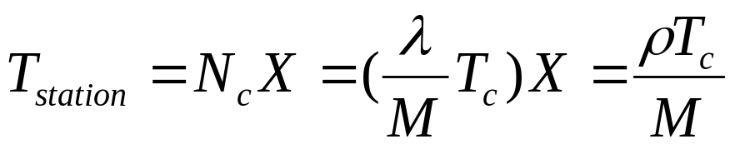

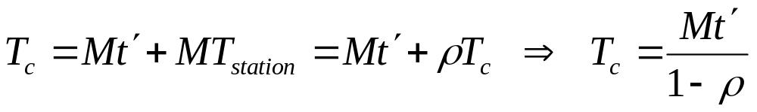
Cycle Time Trung bình
t’
t’
t’
t’
t’
t’
1
2
3
4
5
…
M
1
t
T_{c}
Giả thiết walk times bằng t’
Exhaustive Service: các trạm phát đến khi hết buffers
Cycle time = Mt’ + time to empty M station buffers
λ/M: tốc độ tới của frame tại một trạm
N_{C} : số lượng trung bình các frame phát từ một trạm
Thời gian để phát hết buffer của một trạm:
Average Cycle Time:

Slide 15
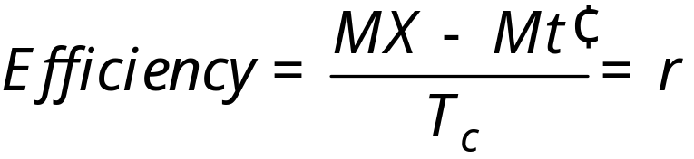
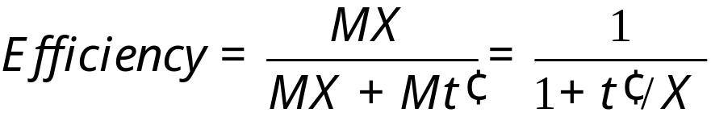
Hiệu suất của Polling Systems
Exhaustive Service
  Cycle time tăng theo traffic, vì vậy trễ trở nên rất lớn
  Walk time trong cycle trở nên rất nhỏ so với cycle time:
Can approach 100%
Limited Service
  Nhiều ứng dụng không thể chấp nhận trễ lớn
  Thời gian hay số lần phát cho mỗi trạm bị giới hạn
  Cycle time và vì vậy delay cũng bị giới hạn
  Không thể đạt được hiệu suất 100%
Single frame
per poll

Slide 16
Ứng dụng của Thăm dò: Token-Passing
token
Free Token = Poll
Phân định khung là Token
Rỗi = 01111110
Bận = 01111111
Listen mode
Transmit mode
Input
from
ring
Output
to
ring
Delay
Delay
To device
From device
Trạm sẵn sàng tìm token rỗi,
Lật bit để đổi token rỗi thành bận
Trạm sẵn sàng gửi khung của nó.
Trả lại token rỗi khi kết thúc truyền

Slide 17
Phương pháp Chèn lại Token
Hoạt động Đa token
  Token rỗi được truyền ngay sau bit cuối của khung dữ liệu
Hoạt động Đơn token
  Token rỗi được chèn sau khi bit cuối cùng của token bận được quay lại
  Thời gian truyền bằng ít nhất thời gian giữ chậm của vòng
  Nếu khung dài hơn thời gian giữ chậm của vòng thì hoạt động này tương đương với hoạt động đa token
Hoạt động Đơn khung
  Token rỗi được chèn sau khi trạm phát nhận được bit cuối cùng của khung của nó
  Tương đương với việc gắn “đuôi” dài bằng độ giữ chậm vòng
Busy token
Free token
Frame
Idle Fill

Slide 18
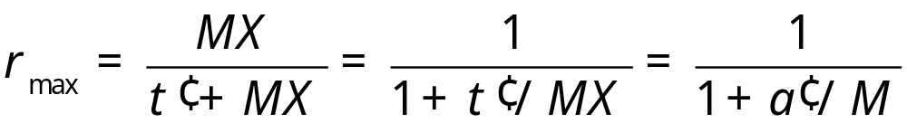
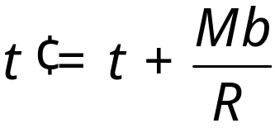
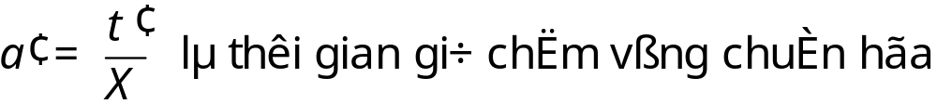
Thông lượng Vòng Token
Định nghĩa
  τ’: độ giữ chậm vòng (thời gian yêu cầu để bit đi hết một vòng)
  X: thời gian truyền khung tối đa cho phép của trạm
Hoạt động Đa Token
  Giả thiết mạng được tải đầy, và tất cả M trạm truyền X giây sau khi nhận được token rỗi
  Đây là hệ thống thăm dò với thời gian dịch vụ giới hạn:

Slide 19
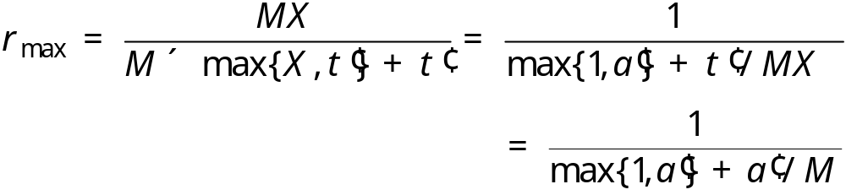
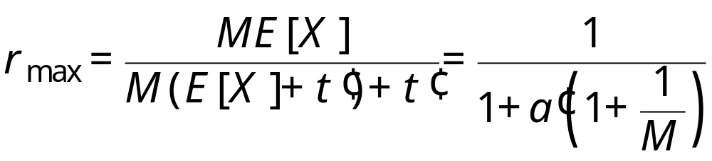
Thông lượng Token Ring
Hoạt động Đơn Token
  Thời gian truyền khung hiệu dụng max{X;τ’ } , nên
Hoạt động Đơn khung
  Thời gian truyền hiệu dụng là X+ τ’ , vì vậy

Slide 20
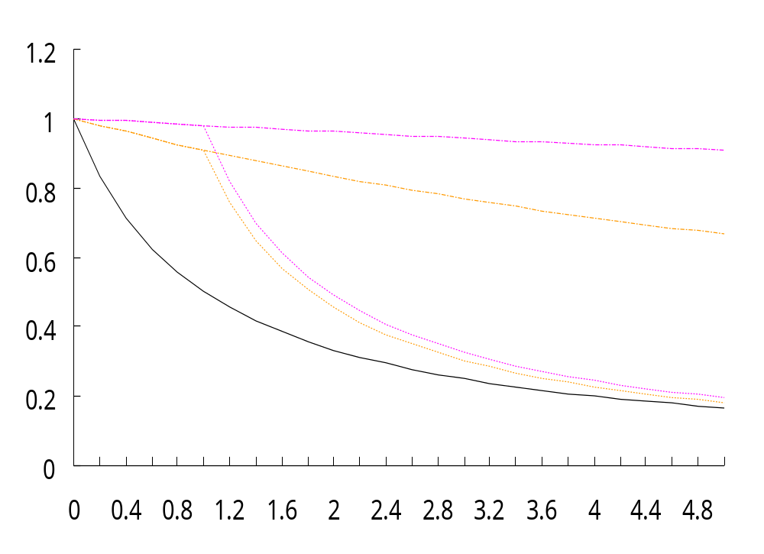
So sánh hiệu suất
M = 50
M = 10
Đa token
M = 50
Maximum throughput
M = 10
Đơn khung
Đơn token
a ′
a’ 1, có thể chấp nhận cả ba phương pháp
a’  1, phương pháp đơn token chấp nhận được
a’ >1, cần sử dụng đa token

Slide 21
Các Ứng dụng
Đơn khung
  IEEE 802.5 Token Ring LAN @ 4 Mbps
Đơn token
  IBM Token Ring @ 4 Mbps
Đa token
  IEEE 802.5 and IBM Ring LANs @ 16 Mbps
  FDDI Ring @ 50 Mbps
Tất cả các mạng LAN này đều có cơ cấu ưu tiên token

Slide 22
So sánh Các giải pháp MAC
Aloha & Slotted Aloha
  Đơn giản & truyền nhanh ở tải thấp
  Chấp nhận được số lượng lớn người dùng truyền dữ liệu kiểu cụm với lưu lượng thấp
  Độ trễ thay đổi lớn ở tải thấp
  Hiệu suất không phụ thuộc vào a
CSMA-CD
  Truyền nhanh và có hiệu suất cao với tích trễ băng tần thấp
  Có thể hỗ trợ một số lượng lớn người sử dụng truyền cụm
  Trễ thay đổi và không dự đoán trước được

Slide 23
So sánh Các giải pháp MAC
Đặt chỗ
  Truyền theo yêu cầu các dòng dữ liệu kiểu cụm hoặc liên tục
  Hỗ trợ được số lớn người sử dụng có lưu lượng thấp với phương thức đặt chỗ S-Aloha
  Có thể tích hợp QoS
  Xử lý tích trễ-băng thông lớn thông qua việc trao quyền trễ
Thăm dò
  Tổng quát hóa của ghép kênh phân chia thời gian
  Tạo công bằng thông qua các cơ hội truy nhập thường xuyên
  Có thể cung cấp các giới hạn về trễ truy nhập
  Phẩm chất suy giảm với tích trễ-băng thông lớn

